Slide 1
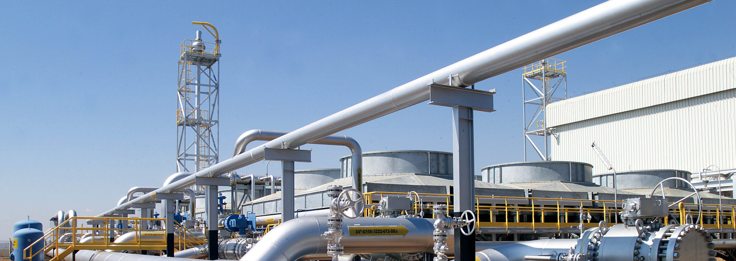


RESTROSPECTIVA 2016
AS TURBULÊNCIAS POLÍTICAS DITARAM O DESEMPENHO ECONÔMICO EM 2016
REFORMAS CONDICIONAM A RETOMADA DO CRESCIMENTO EM 2017

Slide 2
MONITOR ECONÔMICO

Slide 3



PANORAMA MACROECONÔMICO
PIB – Acum.
(Jan-Set)
-4,0%
IPCA 12 meses
(outubro)
7,87%
Selic
13,75%
Câmbio (nov)
R$ 3,34
MONITOR ECONÔMICO
VARIAÇÃO PERCENTUAL DO PIB EM RELAÇÃO AO MESMO TRIMESTRE DO ANO ANTERIOR
Período
PIB a preços de mercado
Consumo Famílias
Consumo Governo
FBCF*
Índice de Atividade Econômica | SC | BR
Set 2016 / Ago 2016 | 0,04% | 0,15%
Set 2016 / Set 2015 | -0,99% | -3,67%
Jan-Set 2016/ Jan-Set 2015 | -2,86% | -4,83%
2016-I
-5,4%
-5,8%
-0,8%
-17,3%
2016-II
-3,6%
-4,8%
-0,5%
-8,6%
2016-III
-2,9%
-3,4%
-0,8%
-8,4%

Slide 4







Produção e Vendas
Produção Industrial
VARIAÇÃO DE JANEIRO A SETEMBRO DE 2016, RELATIVO A IGUAL PERÍODO DO ANO ANTERIOR (%)
ANÁLISE
COMPARATIVA
SC/BRASIL
SC
BR
ALIMENTOS
3,9
2,0
-6,0
-7,9
BORRACHA E PLÁSTICO
MONITOR ECONÔMICO
INDÚSTRIAS DE TRANSFORMAÇÃO
-4,2
-7,8
MÁQUINAS, APARELHOS E MAT. ELÉTRICOS
4,5
-7,6
COMPORTAMENTO DAS VENDAS INDUSTRIAIS DE SC
MÁQUINAS E EQUIPAMENTOS
-5,4
-13,7
METALURGIA
-15,1
-8,2
OUT 2016 / SET 2016
OUT 2016 / OUT 2015
JAN-OUT 2016 /
JAN-OUT 2015
MINERAIS NÃO-METÁLICOS
-13,8
-11,9
-1,8%
-13,1%
-10,8%
PAPEL E CELULOSE
-3,7
2,0
PRODUTOS DE MADEIRA
-2,1
0,2
PRODUTOS DE METAL
-21,2
-11,5
UTILIZAÇÃO DA CAPACIDADE INSTALADA – OUTUBRO 2016
PRODUTOS TÊXTEIS
-3,3
-7,0
SC
79,5%
VEÍCULOS
-9,0
-17,0
BRASIL
77,9 %
VESTUÁRIO
-3,7
-8,7

Slide 5




Comércio Exterior
SC
BR
janeiro a novembro 2016
janeiro a novembro 2016
EXPORTAÇÃO
(US$)
IMPORTAÇÃO
(US$)
EXPORTAÇÃO
(US$)
IMPORTAÇÃO
(US$)
4,1%
7,5%
JAN-NOV 2016/
JAN-NOV 2015
-2,6%
-19,9%
-2,9%
-21,7%
MONITOR ECONÔMICO
8º
NOV 2016/
NOV 2015
7,4%
3,2%
17,5%
-9,1%
NOV 2016/
OUT 2016
2,1%
-1,8%
18,3%
0,8%
Principais Produtos Exportados Jan-Out 2016/Jan-Out 2015
Principais Destinos da Exportação Jan-Nov 2016/Jan-Nov2015
1º Carnes de aves
-4,2%
16%
1º Estados Unidos
15,7%
2º Soja
0,5%
12%
2º China
11,9%
3º Carne Suína
21,1%
43%
6%
3º Argentina
-2,3%
4º Tabaco
-23,7%
5%
4º Rússia
6,8%
5º Bombas de ar e compressores
-2,66%
4%
5º México
-0,9%
5º Bombas de ar e compressores
-2,66%

Slide 6
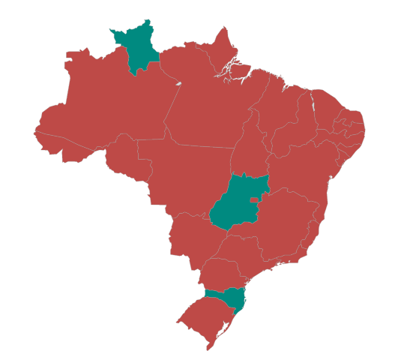
Saldo de Empregos
Janeiro a Outubro de 2016
36
Roraima
Estado | Saldo
Santa Catarina | 5.146
Goiás | 796
Roraima | 36
Bahia | -1.272
Amazonas | -3.862
Espírito Santo | -4.498
Ceará | -6.324
Rio Grande do Sul | -8.157
Paraná | -8,718
Minas Gerais | -9.071
Rio de Janeiro | -28.824
São Paulo | -51.036
-6.324
Ceará
-3.862
Amazonas
MONITOR ECONÔMICO
-1.272
Bahia
796
Goiás
-9.071
Minas Gerais
-51.036
São Paulo
-28.824
Rio de Janeiro
-8.718
Paraná
5.146
Santa Catarina
-8.157
Rio Grande do Sul

Slide 7


Confiança e Perspectivas
CONDIÇÕES ATUAIS
EXPECTATIVAS
46,6
56
CONSTRUÇÃO
TRANSFORMAÇÃO
50,2
53,2
PONTOS
PONTOS
PONTOS
MONITOR ECONÔMICO
PONTOS

Slide 8

REFORMAS CONDICIONAM A RETOMADA DO CRESCIMENTO EM 2017

